Slide 1
Předání nadačního příspěvku
25.10.2018 v Žatci

Slide 2
Nadační příspěvek
Speciální přístroj MOTOMED pro 9ti letého Filipa Harbicha
Předání se uskutečnilo 28.10.2018 v Žatci v rámci slavnostního aktu
Předání proběhlo také za přítomnosti partnerských hokejistů HC BAK Trutnov

Slide 3
Dárek
Mimo nadačního příspěvku obdržel Filip také následující:
  CD české pohádky a DVD Kamila Nývltová „Moje lásky“
  Sladkosti – bonbony, sušenky, oplatky, žvýkačky
  Láhev na pitný režim
  Baseballovou čepici
  Hokejový dres mužstva II.ligy ČSLH HC BAK Trutnov a sportovní fanouškovskou šálu KVV ČSLH (Královéhradecký kraj
  Froté ručníky
  Dětský froté župan
  Ložní povlečení s potiskem
  Klíčenku „medvídek“
  Popisovače pro dětskou tvořivost

Slide 4
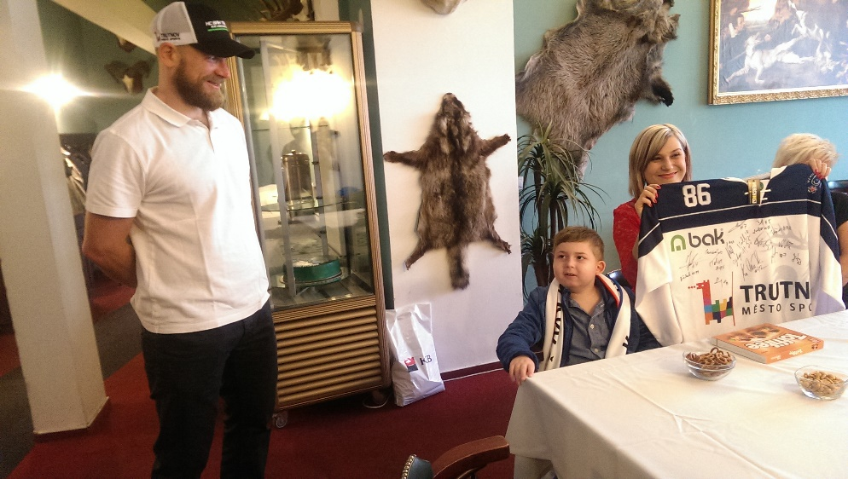
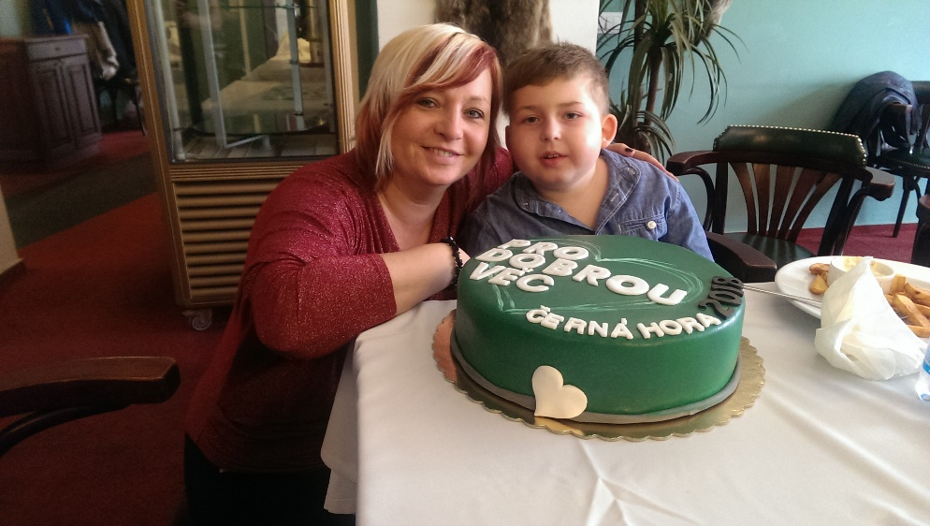
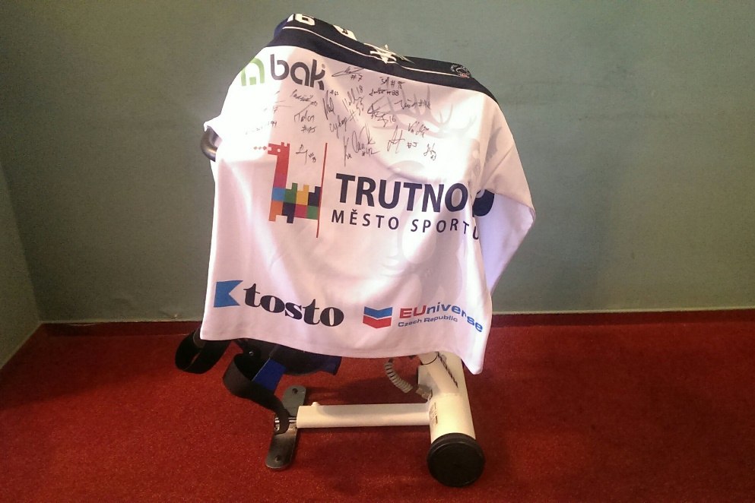
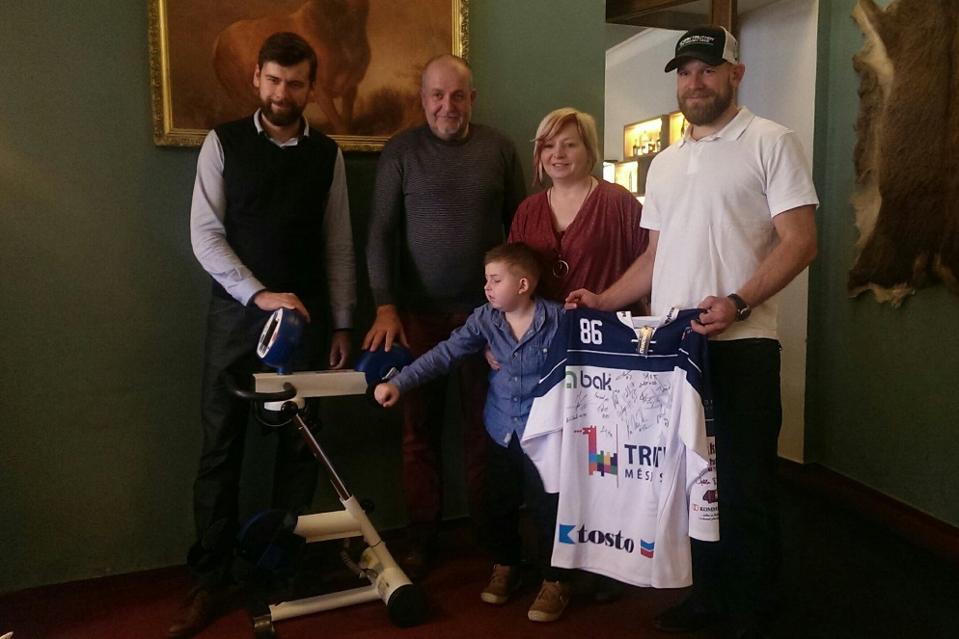
Vojtěch Kubinčák, hokejista HC BAK Trutnov,
po předání podepsaného dresu mužstva malému Filipovi
Filip s maminkou u slavnostního dortu
Dres trutnovských hokejistů – krásný dárek pro Filipa
Zleva: ředitel léčebných lázní p. Mgr. Voženílek, prezident nadace Zdeněk Poul, maminka Filipa, Vojtěch Kubinčák a malý oslaveec Filip

Slide 5
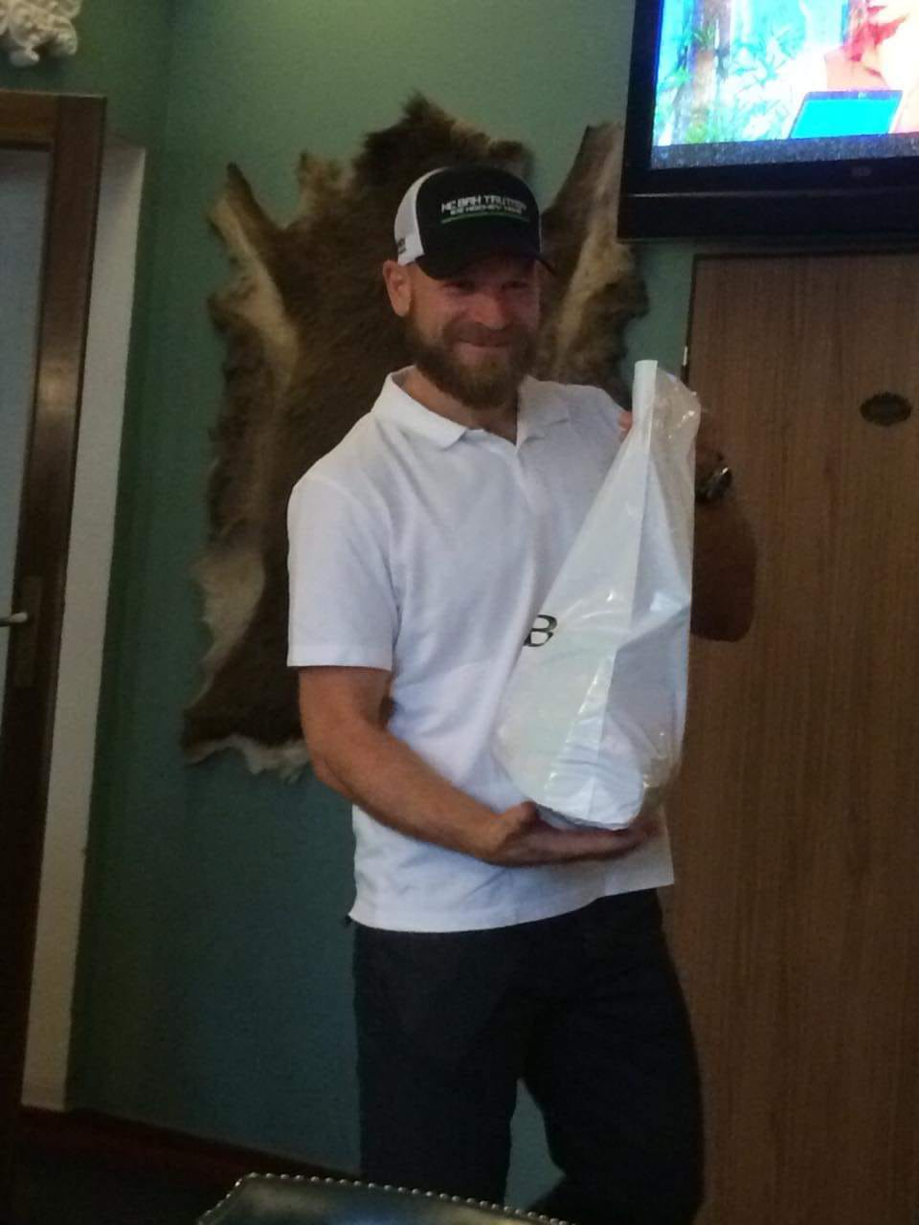
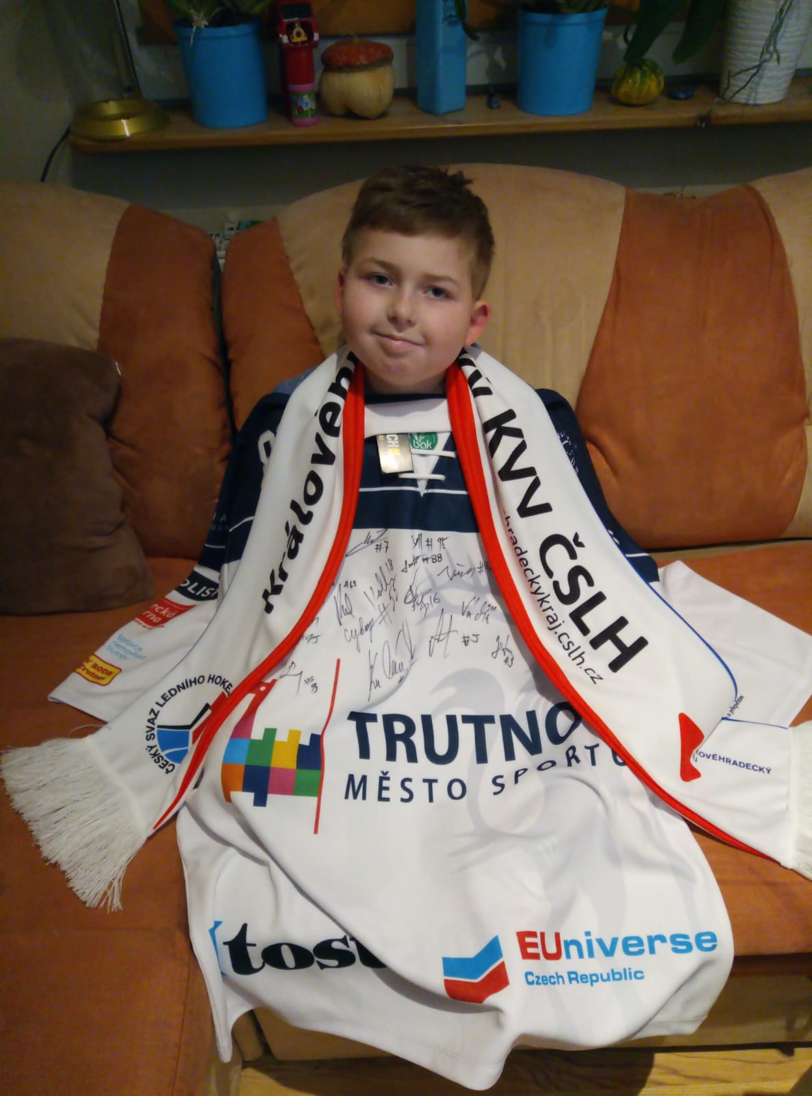
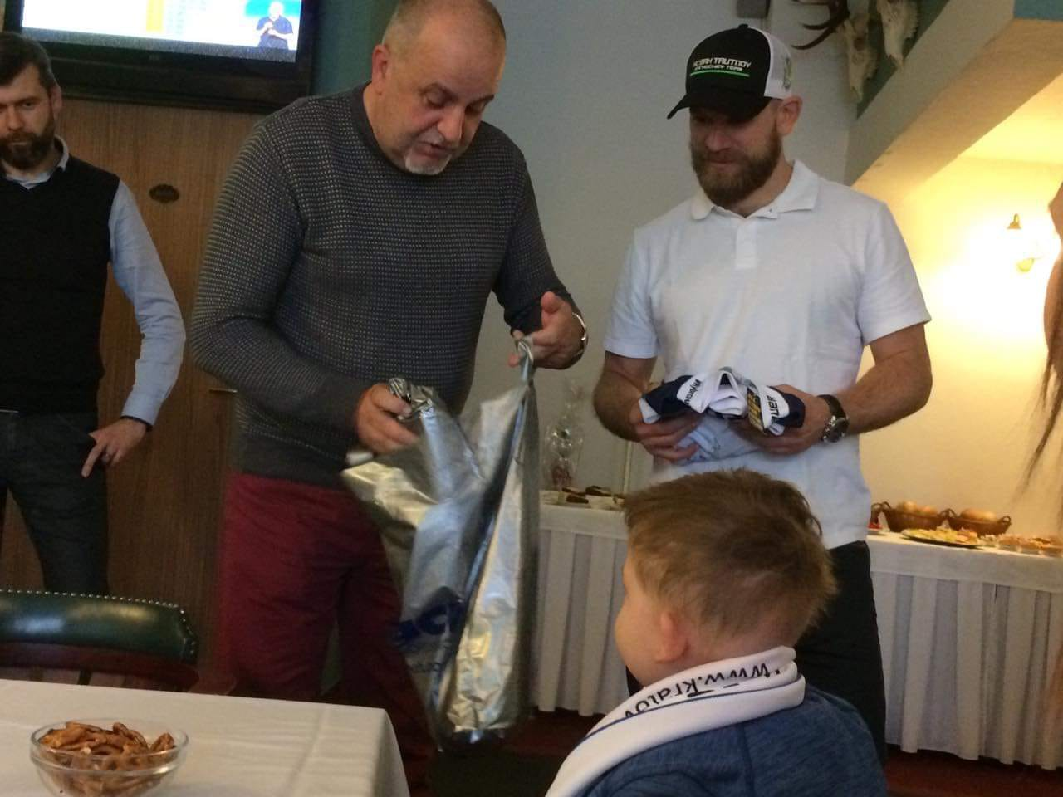
Předání dárků
Vojtěch Kubinčák s dárky pro Filipa
Oslavenec Filip Harbich

Slide 6
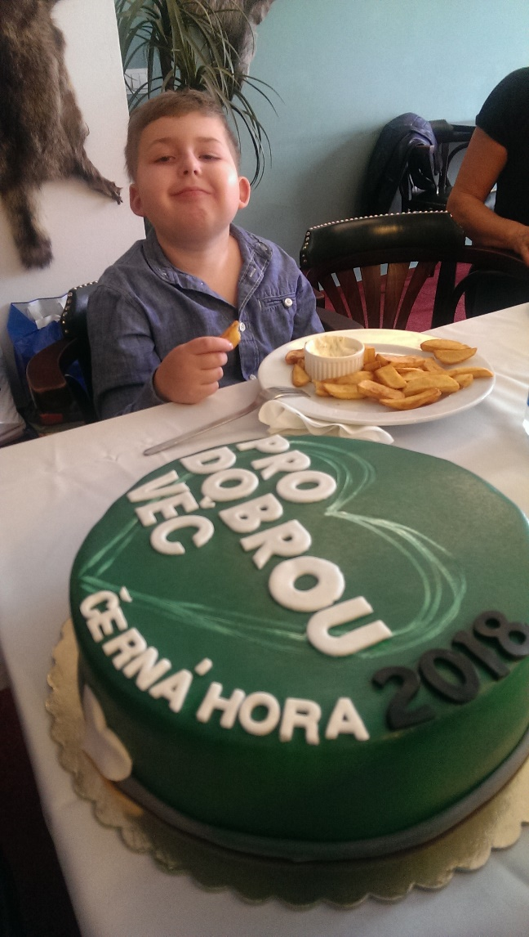
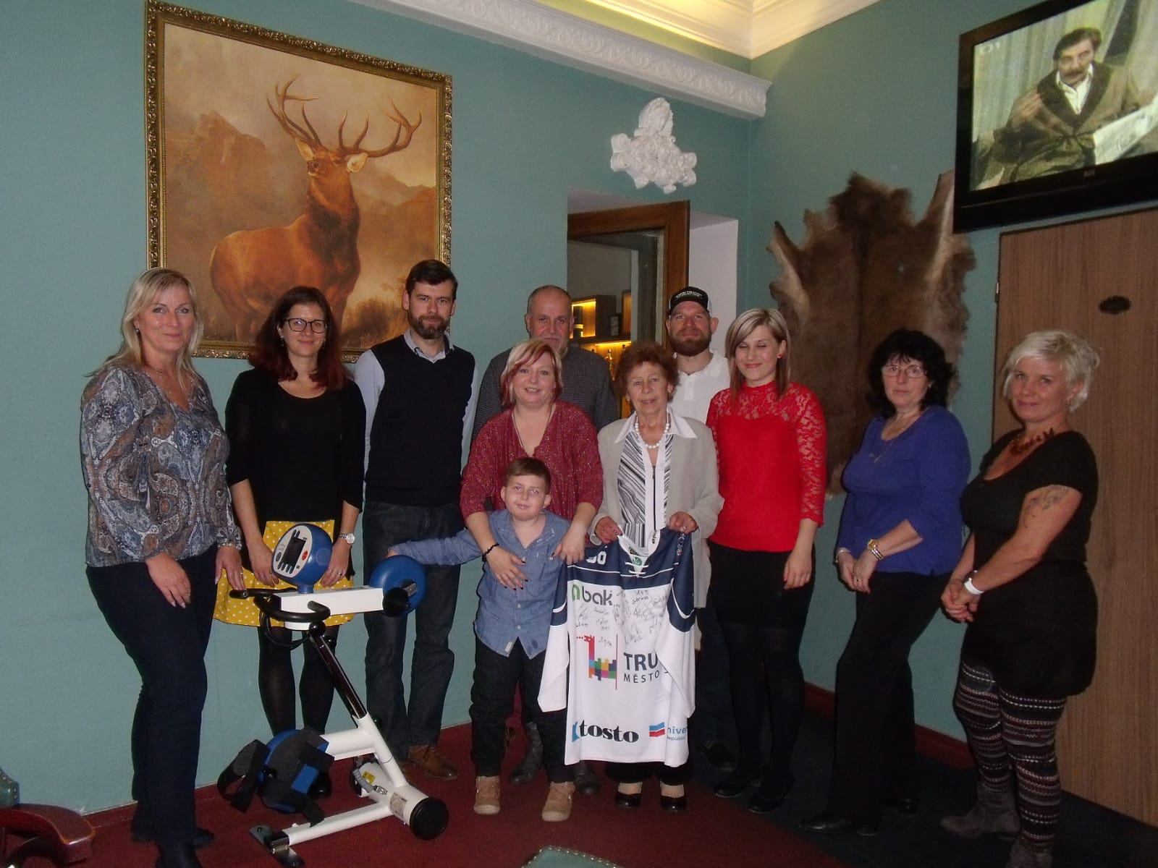
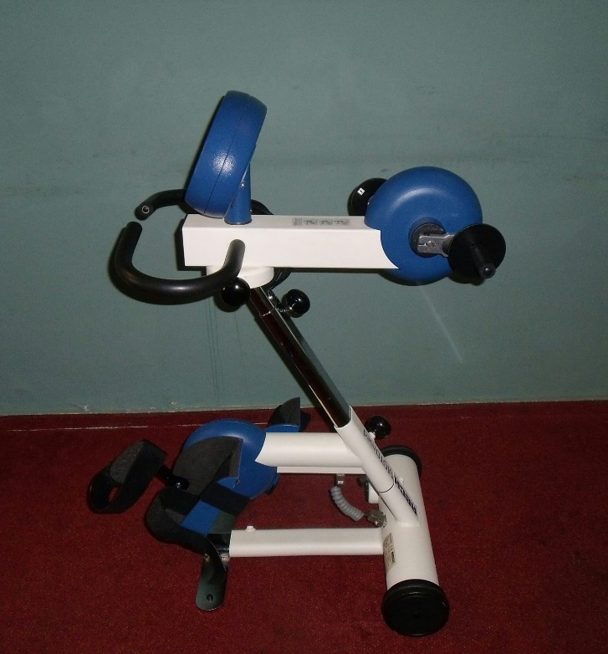
Všichni, kdo se na akci zúčastnili
Předaný dárek - MOTOMED
FILIP HARBICH

Slide 7


